Slide 1
العالَمُ مِن حولنا
محمد ملکی تبار کلاس سوم الف

Slide 2
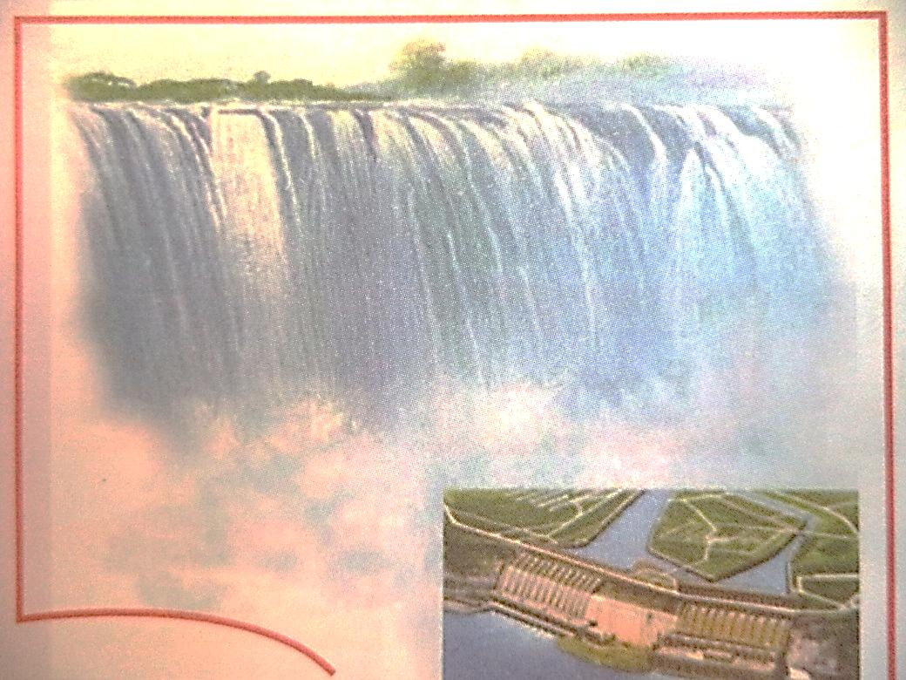
المِیاهُ التي تَنحَدِرُ من فوق الشَّلال تُدیرُ المُحَرِّکاتِ التّوربینیّةَ و تُوَلِّدُ الکهرباء

Slide 3
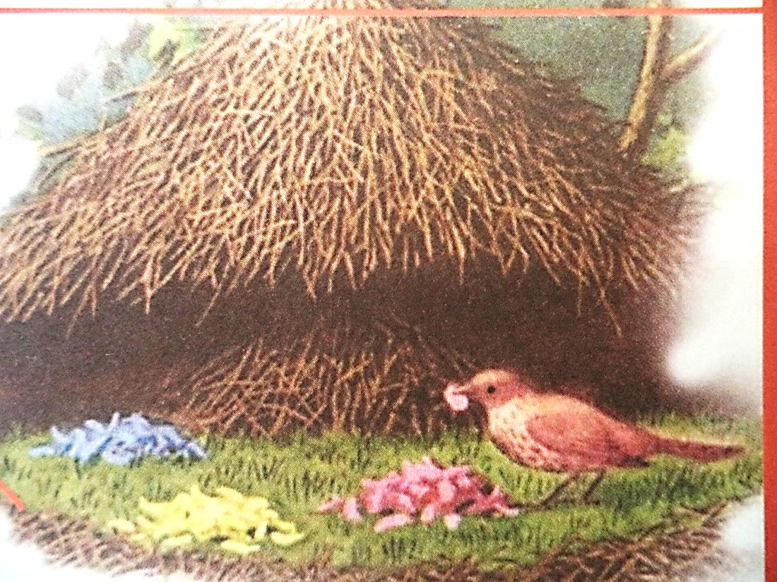
هذا الطیرُ یُزَیِّنُ عَریشَه

Slide 4
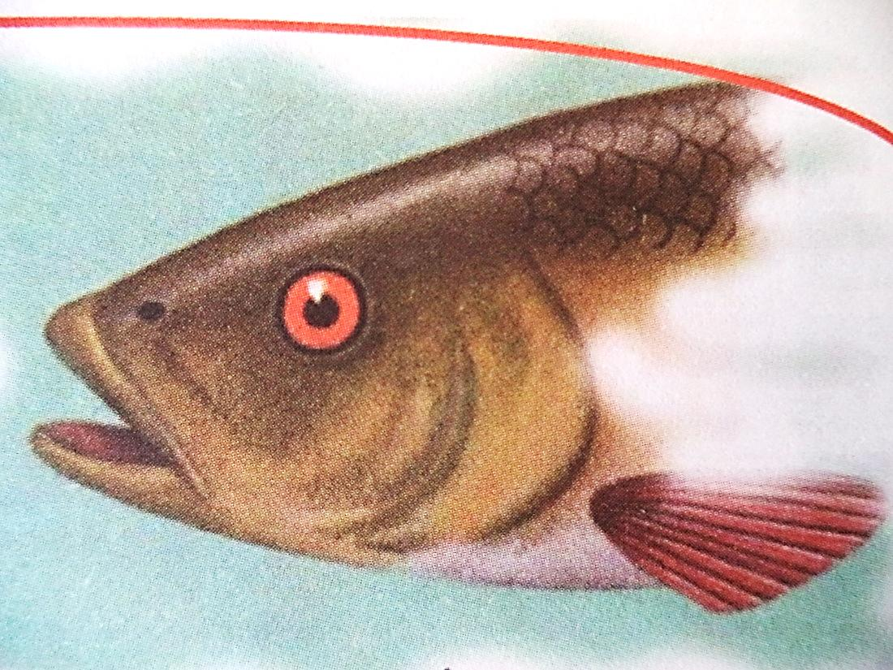
الحیواناتُ الباردةُ الدم تَتَساوی درجةُحرارتِها مع درجةِ حرارة البیئَة فإذا تَغَیَّرت درجةُ حرارةِ البیئة فدرجة هذه الحیوانات تَتَغَیَّر مِثلَها

Slide 5
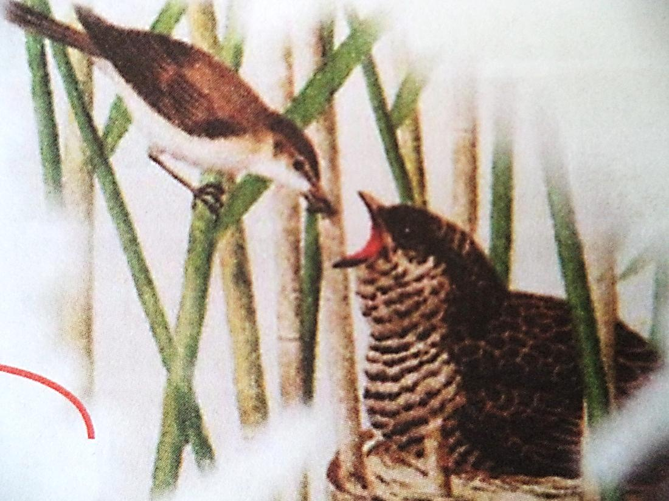
هذا الطیرُ یُطعِمُ فَرخاً لِطیرٍ آخر

Slide 6
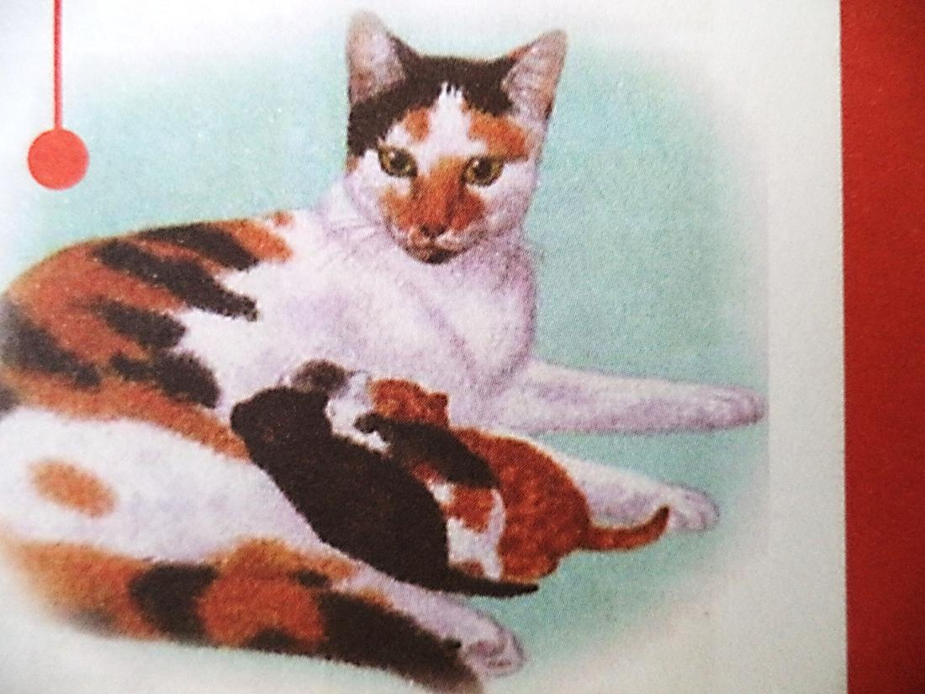
القِطّةُ الاُمّ تُرضِعُ صِغارَها

Slide 7
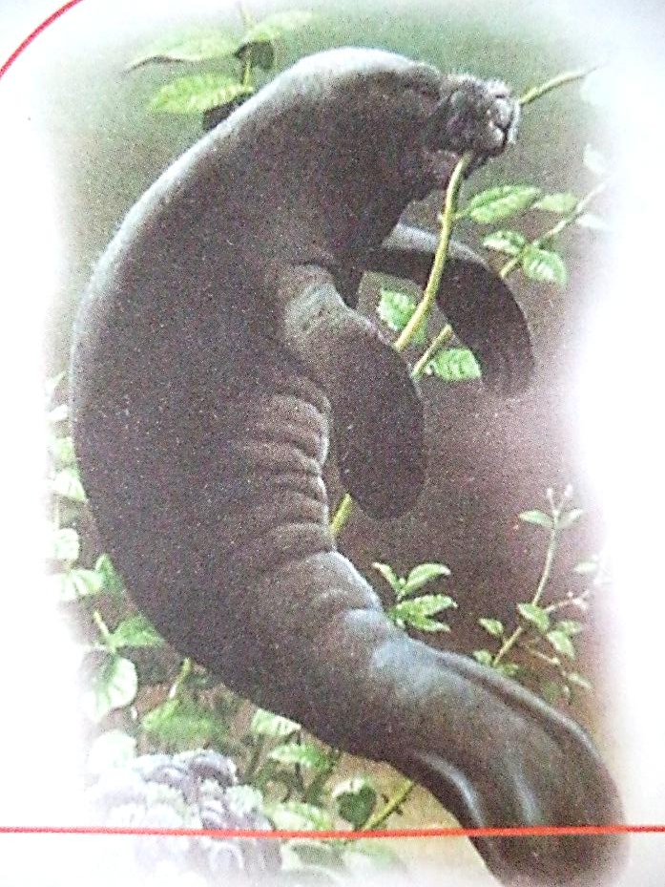
خَروفةُ البحر تُرضِعُ صِغارَها تحتَ الماء. بعضُ الناس في أمریکا الجَنوبیَّة یعتقدون أنّ عِظامَ هذا الحیوان فیها قوَّةٌ سحریّةٌ تَشفی بعضَ الإمراض

Slide 8
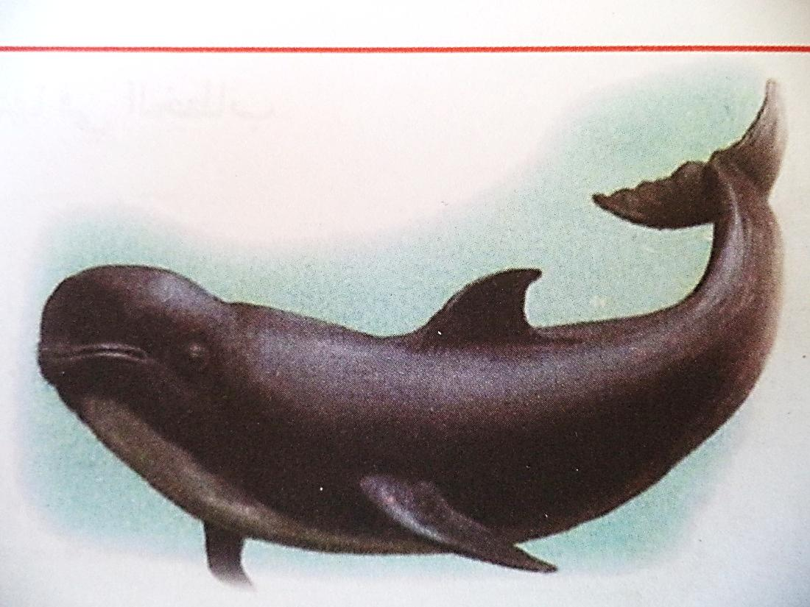
جسمُ الحوتِ یستطیعُ أن یتحمَّلَ الضغطَ الهائلَ الذي یَتَعَرَّضُ له في اعماق البحر و الحوت إذا جَنَحَ إلی الساحل، لا یستطیعُ أن یتحرّک و لذلک یموت

Slide 9
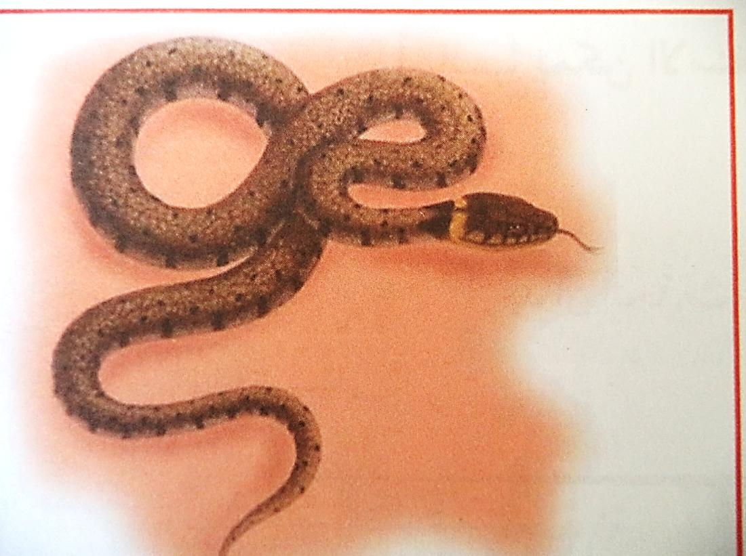
الأفعی تَتَحَرَّکُ بعَضَلاتِها القویة و هی تستطیع أن تسیر بسرعةٍ فائقة. هذا الحیوان اذا فَزِعَ یُوَلّی هارباً و یترُکُ طَرَفَ ذَیله یتَوَلّی و یلهی الخَصمَ!! و الذیلُ ینمو له طرفٌ جدید!!

Slide 10
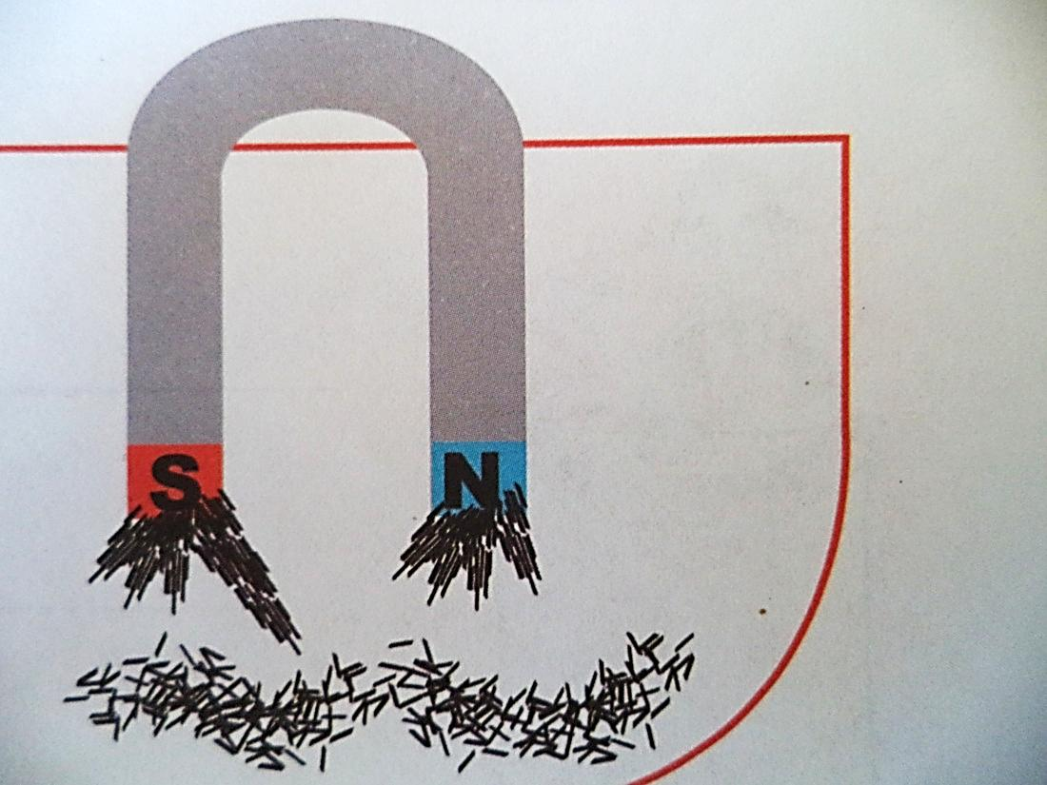
اذا وضعنا قضیبَ مغناطیس فی بُرادة الحدید ثمّ رفعناه، نری أنّ البرادة تَتَجمَّعُ علی طرفيِ المغناطیس و بذلک یَتَبَیَّنُ لنا أنَّ المغناطیس لها طرفان. کلُّ طرفٍ یُسمّی«قطب المغناطیس» احدهما«قطب الشِّمال» و الآخر «قطب الجنوب»

Slide 11
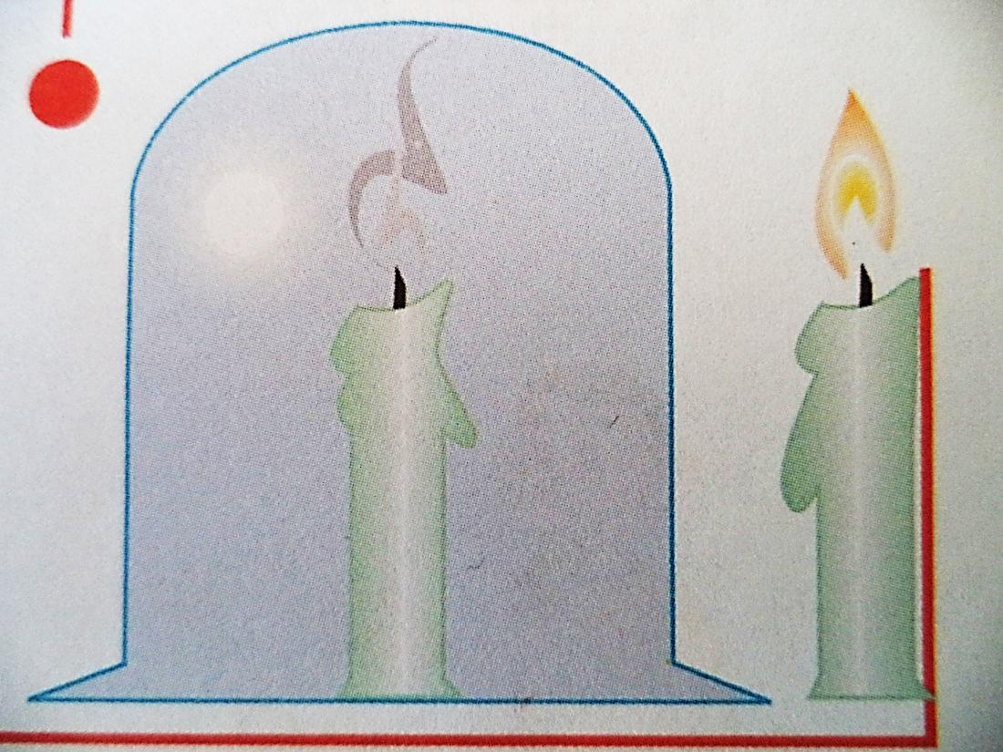
الاحتراقُ عملیّةٌ تَحتاجُ إلی الهواء، فبدون الهواء لا یحتَرِقُ شيء

Slide 12
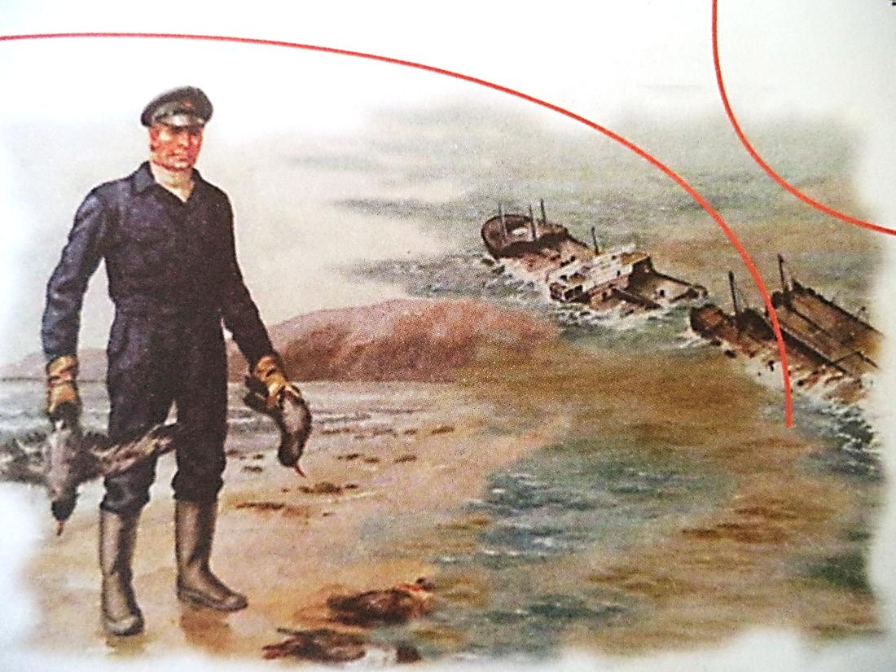
السفینة الناقلة للنفط إذا غَرِقَت فالنفط یُغَطّي سطح البحر الی مسافاتٍ بعیده و علی اثر ذلک یموتُ عددٌ کبیرٌ من الطیور

Slide 13
شکراً لکم علی مساعدتکم
شکراً جزیلاً

